Slide 1
VMI, kuri stato tiltus?
Efektyvaus bendradarbiavimo rezultatai
Notes:
VMI, kuri stato tiltus? Efektyvaus bendradarbiavimo rezultatai
Bendri tikslai įgalina mus siekti naujų aukštumų
Bendromis jėgomis išlaisvinta veiklos sinergija

Slide 2
2023 m. nacionalinio biudžeto pajamos: 1 757 mln. € daugiau nei planuota
+ 611 mln. € GPM
+ 71 mln. € pelno mokesčio
+ 515 mln. € PVM
+ 31,8 mln. € akcizų
Notes:
National budget revenue in 2023 exceeded the plan by EUR 1 billion 757 million - more than EUR 16.7 billion was collected instead of the EUR 15 billion that was planned before.

Slide 3
Planas viršytas 11,7 proc.
mln. eurų
VMI administruojamos NB pajamos | 2022 m. faktas | 2023 m. planas | 2023 m. faktas | 2023 m. ir 2022 m. fakto palyginimas |  | 2023 m. fakto ir plano palyginimas
 |  |  |  | +/- | % | +/- | %
GPM | 5 118,4 | 5 088,8 | 5 700,0 | 581,5 | 111,4% | 611,2 | 112,0%
Pelno mokestis | 1 592,4 | 1 666,8 | 1 737,8 | 145,3 | 109,1% | 71,0 | 104,3%
PVM | 5 678,9 | 5 452,0 | 5 967,8 | 288,9 | 105,1% | 515,8 | 109,5%
Akcizai | 1 652,0 | 1 697,8 | 1 729,6 | 77,6 | 104,7% | 31,8 | 101,9%
Kitos pajamos | 1 316,4 | 1 100,8 | 1 628,6 | 312,2 | 123,7% | 527,8 | 147,9%
Viso | 15 358,2 | 15 006,2 | 16 763,9 | 1 405,7 | 109,2% | 1 757,7 | 111,7%

Slide 4
Didieji ir vidutiniai MM sumoka apie 70% visų mokesčių
Notes:
Nacionalinio biudžeto pajamos čia.

Slide 5
PVM atotrūkis nuosekliai mažėja
Notes:
5

Slide 6
Kliento profilis – 235 tūkst. Lietuvos įmonių
Informacija pateikiama kortelėse:
priekyje – vertinimas,
gale – rodiklio reikšmės.
Įmonių vertinimas (02 12):
32,6 % visi žali rodikliai
25,2 % iki 3 geltonų rodiklių
26,3 % 1 raudonas rodiklis
12,4 % > 1 raudonas rodiklis

Slide 7
Ko sieksime toliau?
Tobulinti Kliento profilį atsižvelgiant į išsakytus verslo poreikius
Atverti daugiau duomenų
Plėsti Kliento profilio funkcionalumus ir integruoti jį kitose platformose bei paversti reputacijos ženklu

Slide 8
Naujausias – vidutinio darbo užmokesčio kriterijus
Kliento profilyje įmonės mėnesinis vidutinis darbo užmokestis lyginamas su panašių pagal ekonominę veiklą ir regioną įmonių, vidutinio užmokesčio mediana
Raudona Įmonės VDU > 25 % mažesnis, nei mediana
Geltona Įmonės VDU mažesnis nei mediana, bet ne daugiau kaip 25 %
Žalia Įmonės VDU didesnis nei mediana

Slide 9
Planuose – daugiau elgsenos kriterijų
Didelė darbuotojų dalis gauna mažiau nei minimalų mėnesio atlyginimą
Įmonė nuolat deklaruoja nuostolingą veiklą

Slide 10
Parama UA pergalei
VMI Ukrainai jau perdavė daugiau, kaip 300 valstybės konfiskuotų transporto priemonių už 1 mln. €
Šiuo metu perdavimui paruošti ir laukia atvykstančių ukrainiečių dar 5 automobilius

Slide 11
PRIEŽIŪROS REZULTATAI
2023 m.
Notes:
VMI, kuri stato tiltus? Efektyvaus bendradarbiavimo rezultatai
Bendromis jėgomis išlaisvinta veiklos sinergija

Slide 12
Kontrolės veiksmus keičia rezultatyvi stebėsena
93 mln. €
97,5 mln. €
117 mln. €
134 mln. € 163,8 mln. €

Slide 13
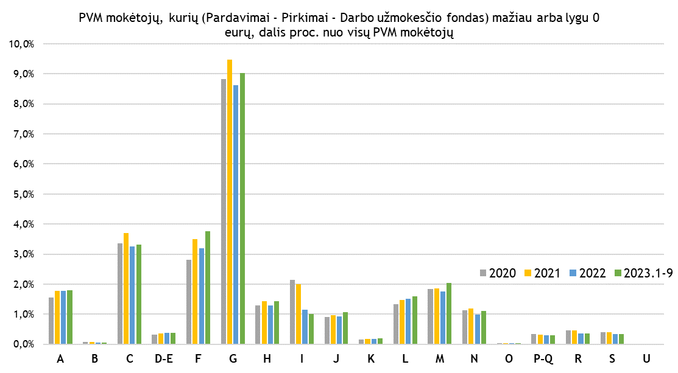
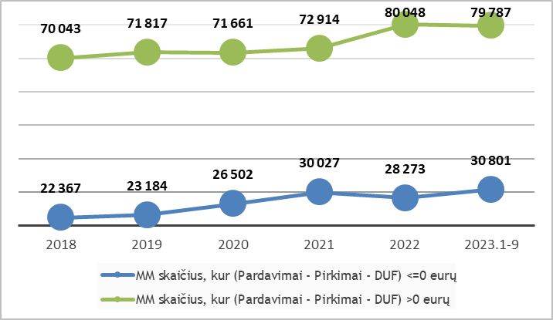
Prekybos veikloje daug realios pridėtinės vertės bei pelno nekuriančių įmonių

Slide 14
Prekybos sektorius 2022 m.: rodikliai gerėja, tačiau rizika lieka
Priežiūros priemonė – klausimynas:
70 % atsakiusių į klausimyną mokesčių mokėtojų elgsena pasikeitė – pardavimai auga didesniu tempu nei atsargos
Pagal klausimynų duomenis, klientų turimos atsargos nuo 2022 m. pradžios iki klausimyno pildymo dienos sumažintos beveik 40 mln. €, t.y. 24 %
Klientų, kuriems buvo taikytos poveikio priemonės, PVM prievolės augimas 2022 m. sausio - gruodžio mėn. spartesnis nei viso prekybos sektoriaus, t.y. PVM prievolė augo 28 % arba 22,3 mln. €
Visas prekybos sektorius (G46;G47):
pardavimai augo 9,8 mlrd. € arba 22 %
deklaruota PVM prievolė augo 228 mln. € arba 10 %

Slide 15
Prekybos sektorius 2023 m.: dvigubai geresni rezultatai įmonių (2,9 tūkst.), kurios buvo įspėtos apie įžvelgiamas rizikas
Pardavimai didėjo beveik
+ 13 %
Deklaruota PVM prievolė augo
+ 8 %
Visame prekybos sektoriuje:
pardavimai mažėjo 5 %
PVM prievolė didėjo 4 %
Pasikeitė elgsena: 2022 m. mokėtojų pirkimai buvo didesni nei pardavimai, o 2023 m. elgsena keičiasi – pardavimai didesni nei pirkimai ir kuriantys papildomą pridėtinę vertę
Klientai tikslino duomenis ir už ankstesnius laikotarpius:
Pardavimai + 2 %
Deklaruota PVM prievolė + 4 %

Slide 16
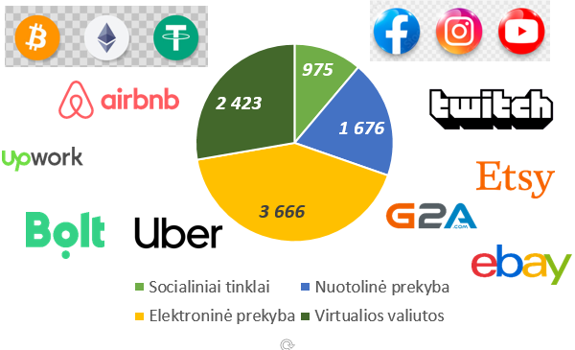
Elektroninės komercijos kontrolė
Artimiausio laikotarpio perspektyvos:
Kuriamas elektroninių parduotuvių rizikos modulis
Kuriamos priemonės socialinių tinklų informacijos susisteminimui
Modernizuojamos programinės ir robotizavimo priemonės duomenų iš interneto skanavimui
Numatoma įsigyti virtualių valiutų transakcijų analizės programines priemones
Duomenų pagal naujas ir planuojamas ES direktyvas naudojimas (paslaugos, pardavimai per platformas, kriptoturto operacijos)
Artificial intelligence, machine learning, robotizavimo sprendimų naudojimas
2022-2023 m. nustatyta 8,7 mln.€ nesumokėtų mokesčių
Gavus „pavežėjimo“ platformų duomenis ir sukėlus į preliminarias deklaracijas, deklaruotos pajamos už 2022 m., lyginant su 2019 m., išaugo 4 kartus (atitinkamai, 25 mln. Eur ir 101 mln. Eur)

Slide 17
SDK: rezultatai automobilių prekybos sektoriuje
FA ir JA, įregistravusių automobilių prekybos veiklą, skaičiaus augimas
Sumokėtų mokesčių automobilių prekybos srityje augimas (mln. €)
495,2 mln. Eur

Slide 18
Nuo 2023 m. – tikslinis dėmesys didelės vertės turtu (>40 mln. Eur) disponuojantiems asmenims
2023 m. nustatyta nedeklaruotų apmokestinamųjų pajamų suma —
10 mln. €
Nedeklaruotos iš užsienio gautos pajamas;
Dirbtinai didinamos vertybinių popierių įsigijimo kainos;
Netinkamai nustatoma asmens rezidavimo vieta.
~ 2 mln. €
mokėtini mokesčiai

Slide 19
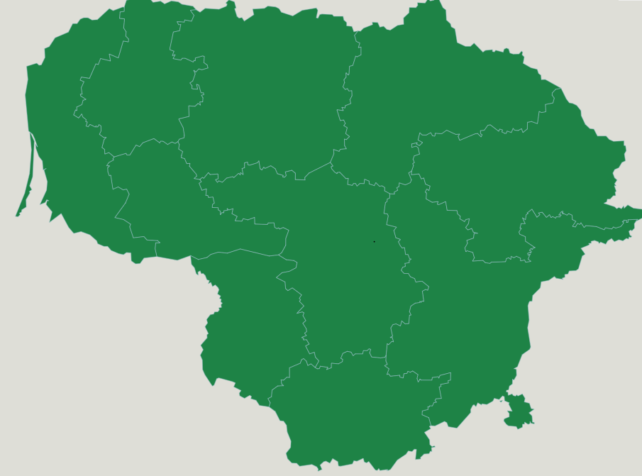
Geroji praktika – ir VMM sektoriuje
Šiaulių AVMI
80 MM
Klaipėdos AVMI
160 MM
Panevėžio AVMI
80 MM
Kauno AVMI
160 MM
Vilniaus AVMI
120 MM
Viso: 600VMM
VMM600 pagal ekonomines veiklas

Slide 20
Privatūs poreikiai – įmonės lėšomis
Automobiliai ir motociklai
Laivai
Nekilnojamasis turtas
Kelionės
Įvairių buities daiktų, prabangos prekių ar paslaugų, skirtų asmeniniams poreikiams, įsigijimas
2020 - 2023 m. pajamas deklaravusių JA skaičius augo beveik 3 kartus
(nuo 4,8 tūkst. iki 13,6 tūkst.)

Slide 21
Pajamų natūra deklaravimo pokyčiai (mln. €)
Pajamų natūra suma padidėjo apie 5 kartus
Išskaičiuota GPM suma augo 6 kartus

Slide 22
Kasdien į i.EKA duomenis teikia apie 6,5 tūkst. kasos aparatų
Pareiga teikti kasos kvitų duomenis į i.EKA nustatyta etapais.
Nuo 2023 m. duomenis teikia verslininkai, kurių pajamos 2021 m. viršijo 300 tūkst. eurų.
2023 m. sausio 1 d. - naudojantys kompiuterinius kasos aparatus
2023 m. lapkričio 1 d. – PVM mokėtojai, naudojantys elektroninius kasos aparatus.
2024 m. gegužės 1 d.
Verslininkai, naudojantys senuosius kasos aparatus, kurių negalima įsigyti nuo 2019 m.
2025 m. gegužės 1 d. - visi verslininkai, įskaitant smulkiuosius prekybininkus

Slide 23
Rizikos ir prioritetai 2024 m.
1.1. | Nedeklaruotos arba netinkamai deklaruotos PVM prievolės deklaruojant pardavimus (įskaitant PVM lengvatų taikymą)
1.2. | Galimai nepagrįsta PVM atskaita
1.3. | Sandoriai su ES valstybių narių PVMM
1.6. | PVM sukčiavimas
2.2.0. | Pelno (ir kt.) mokesčių vengimas (mažinimas) įmonių grupėse
2.3. | Pajamų neapskaitymo rizika
3.2. | Neapskaitytas ir nelegalus darbas, neapskaityto darbo užmokesčio mokėjimas (vengiant GPM, VSD)
5.1.2. | Vengimas apskaityti ir deklaruoti gaunamas IDV pajamas, mokesčio mažinimas deklaruojant nepagrįstas IDV išlaidas
5.2.2. | Turto ir išlaidų neatitikimas gautoms pajamoms
Poveikis
Tikimybė

Slide 24
2024 m. prioritetai sektorinių/sričių požiūriu
Didmeninė ir mažmeninė prekyba
Statybos
Apdirbamoji gamyba
Transportas ir saugojimas
Automobilių prekyba ir remontas
Viešasis maitinimas
Elektroninė erdvė
Privatūs poreikiai

Slide 25
Pasitikėjimą kuriame kartu!
Notes:
Ačiū, kad pasitikėjimą kuriame kartu.

